Slide 1

Sistema ventas Supermercado
By Danny soto j.

Slide 2
Problema empresarial
Crear un sistema de ventas para un supermercado
Administrar las ventas
Administrar las compras
Administrar el inventario
Administrar la información de los vendedores
Administrar la información de los clientes
Administrar los productos
Resumir las ventas por mes
Resumir las ventas por vendedor

Slide 3
Que debe realizar mi sistema?
Mostrarme un formulario de ingreso al iniciarse.
Verificar las credenciales del usuario, dependiendo de las credenciales me va a permitir tener acceso a ciertas funcionalidades del sistema.
Administrar cada uno de los requisitos solicitados en el problema empresarial(CRUD para clientes, empleados, productos(compras), inventario, proveedores, ventas(Facturas).)
Cuando las credenciales de cada usuario son confirmadas, lo primero que debe abrir es la interfaz con un menú de opciones, donde según la opción elegida podrá ingresar si sus permisos lo ceden podrá administrar esa funcionalidad.
En la sección de facturas , podrá realizarse el cobro de los artículos del supermercado.
Cada vez que se venda un producto, este será agregado a ventas con sus especificaciones , además se verán modificados los campos del inventario reduciendo la existencia de ese producto .

Slide 4
Prioridades
gf

Slide 5
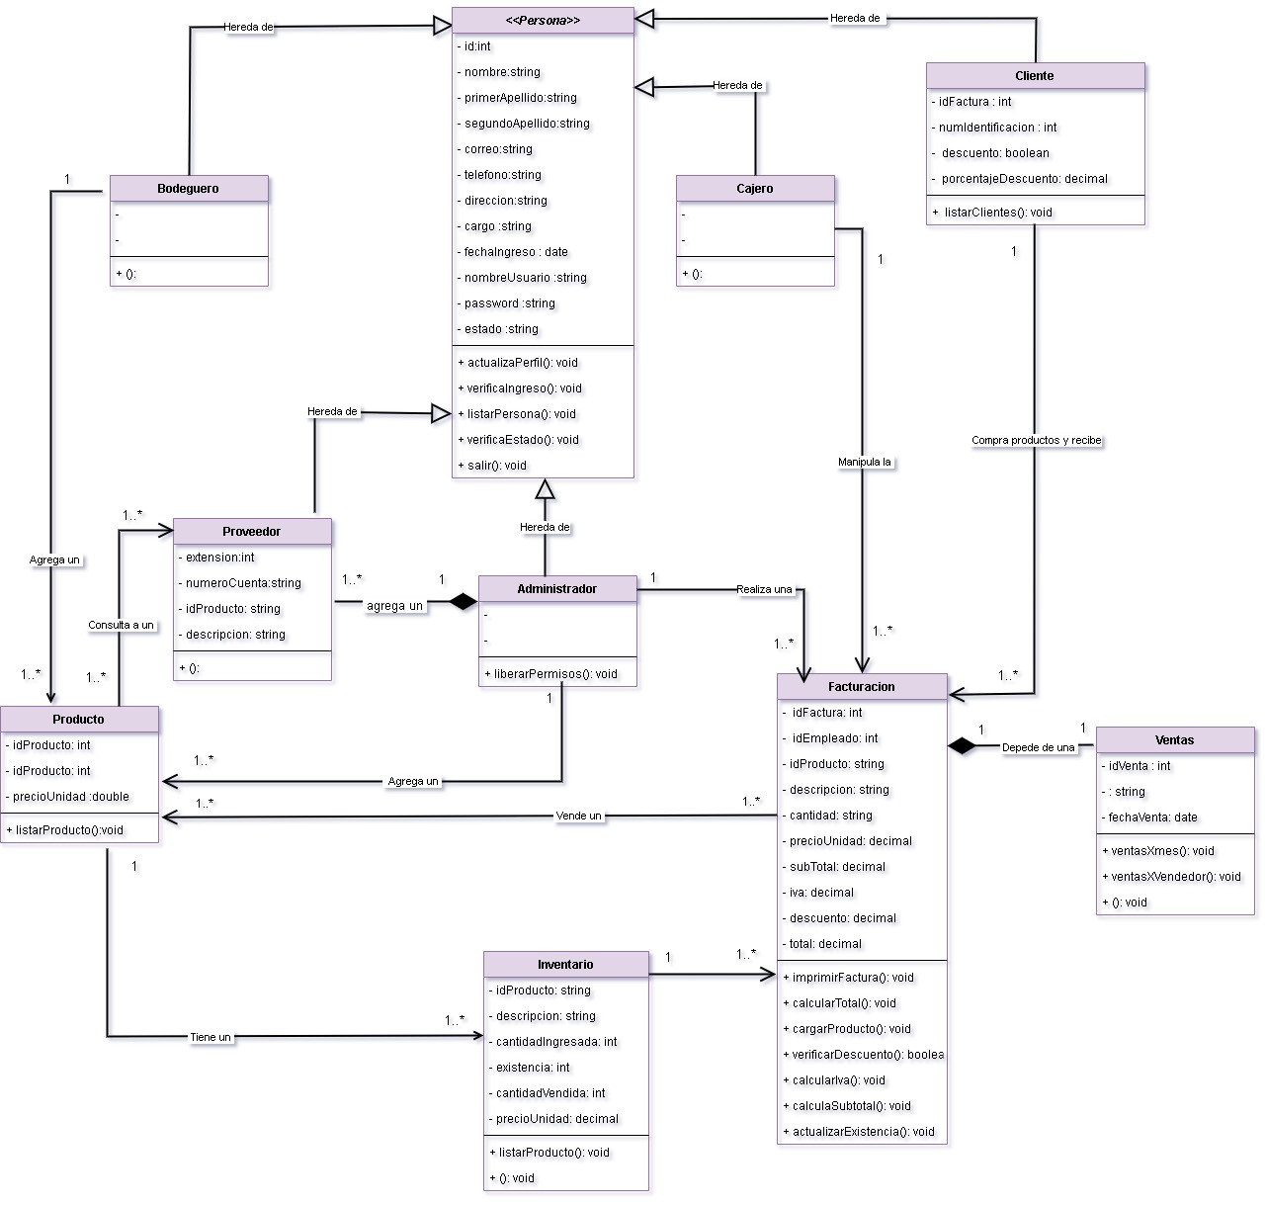
Diagrama de clases

